Slide 1
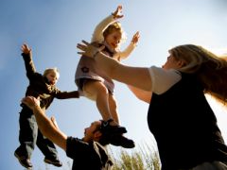
«Все начинается с семьи» 15 мая - Международный день семьи
МБУ «Централизованная библиотечная система Верхнеуслонского муниципального района» Канашская сельская библиотека

Slide 2
Международный день семей (International Day of Families), отмечаемый 15 мая, учрежден Генеральной Ассамблеей ООН в 1993 году. Установление этого дня ставит целью обратить внимание общественности стран на многочисленные проблемы семьи. По мнению Генерального секретаря ООН, когда попираются основные права одной семьи — единство всей человеческой семьи, членами которой они являются, находится под угрозой.

Slide 3
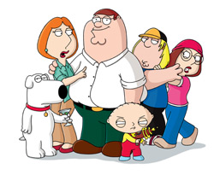
В календаре знаменательных дат это особый день, это – праздник радостей, побед и ощущения надежности близкого человека. Именно в семье малыш впервые испытывает глубокую радость от согревающей родительской любви, что является залогом его уверенного вступления в большую сложную жизнь. Здесь он учится видеть прекрасное и постигать секреты общения между людьми. Здесь передается мудрость от одного поколения к другому, уходящая корнями в вечность. Основное назначение семьи – вырастить детей, дать им достойное образование и помочь определиться в непростом мире человеческих отношений. И очень важно, чтобы семья была прочной.

Slide 4
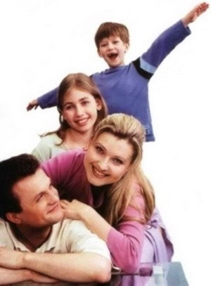
Являясь одним из основных институтов общества, первой ступенью социализации человека, семья развивается и видоизменяется вместе с окружающим миром, по-своему реагируя на требования времени, отвечая на общественные потребности и сама формируя их.

Slide 5

Семья, как основной элемент общества, была и остается хранительницей человеческих ценностей, культуры и исторической преемственности поколений, фактором стабильности и развития. Благодаря семье крепнет и развивается государство, растет благосостояние народа.

Slide 6

Во все времена о развитии страны судили по положению семьи в обществе и по отношению к ней государства.

Slide 7

С семьи начинается жизнь человека, здесь происходит формирование его как гражданина. Семья — источник любви, уважения, солидарности и привязанности, то, на чем строится любое цивилизованное общество, без чего не может существовать человек. Благополучие семьи — вот мерило развития и прогресса страны.

Slide 8
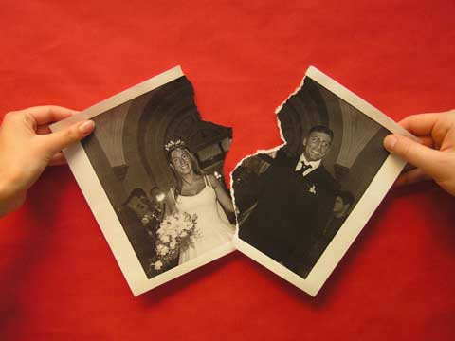
В этот праздник нельзя не вспомнить о таких грустных цифрах свидетельствующих о том, что в настоящее время пропаганда и привитие семейных ценностей является одной из важнейших задач общества.
В наше время разводами заканчиваются в среднем:
40% первых, 60% вторых и 74% третьих браков.

Slide 9
По оценке специалистов сейчас распадается каждый второй брак. Десять лет назад распадался каждый третий. Рост огромный - в полтора раза!
Ведь это разбитые надежды на счастье, несчастные дети, страдающие безвинно. По годам семейной жизни разводы распределяются так:
до 1 года - 3,6%,
от 1 до 2 лет - 16%,
от 3 до 4 лет - 18%,
от 5 до 9 лет - 28%,
от 10 до 19 лет - 22%,
от 20 и более лет - 12,4%.

Slide 10
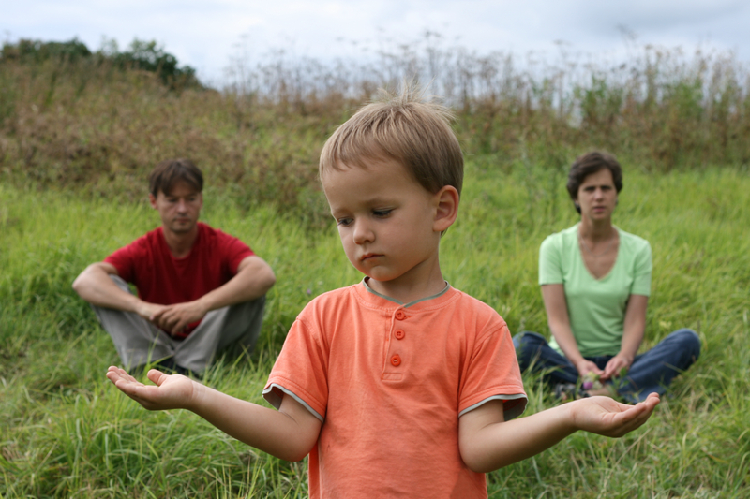
Таким образом, за первые 4 года происходит около 40% разводов, а за 9 - около 2/3 их общего числа.
Статистика показывает, что наиболее ответственный период в жизни семьи, когда супругам от 20 до 30 лет. Установлено также, что браки, заключенные до 30 лет, в среднем вдвое долговечнее браков, возникших, когда супругам было за 30.

Slide 11
В странах СНГ сотни тысяч социальных сирот. Социальные сироты - это сироты при еще живых родителях. Из них треть содержится во всевозможных домах ребенка. А еще по данным неправительственных организаций в странах СНГ порядка 2 миллионов бездомных детей. Которые просто живут на улице.
Последний раз подобную волну сиротства СССР переживала после Великой Отечественной войны. Когда миллионы родителей оказались убитыми, когда зачастую из всей родни не оставалось никого, кроме чудом уцелевшего пацаненка. После войны таких насчитывалось 600 тысяч. Настоящих сирот. А сейчас у нас в странах около 900 тысяч детей-сирот, из них 75-80% - дети у которых есть родители. Которые, вполне возможно, где-то рядом, живут какую-то свою отдельную жизнь, в которую ребенок не вписался, не стал ее частью, не стал точкой отсчета, вообще ничем в ней не стал.
По статистике последние 10-13 лет наблюдается постоянный рост числа брошенных детей. А в последние несколько лет количество брошенных детей ежегодно увеличивается в среднем на 100 тысяч.

Slide 12
Однако эти проблемы не могут взяться из ниоткуда. Быть может всё дело в воспитании? В семье? Ведь родители, выросшие в полноценных, благоприятных семьях вряд ли станут бросать своих детей, а если в детстве мы наблюдали достойные отношения наших родителей, то и вероятность распада нашего собственного брака будет сведена к минимуму, так как, как известно, мы подсознательно строим отношения по примеру наших родителей.

Slide 13
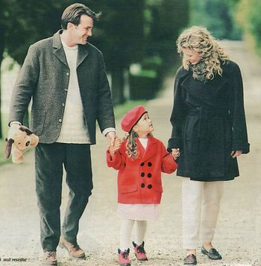
Берегите семью!
Это самое важное, что есть в нашей жизни!
Это наша жизнь и будущее.

